Slide 1


Flutter 起手式
Jonny Huang
jonnyhuang@outlook.com

Slide 2
安裝：
Visual Studio Code (VS Code)
Git
Android Studio
環境變數： ANDROID_HOME
建立 Android 模擬器
Flutter SDK
將 SDK 路徑加入環境變數 Path 內
https://flutter.io/docs/get-started/install/windows

Slide 3
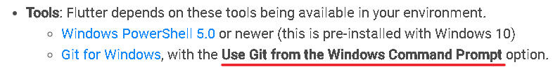
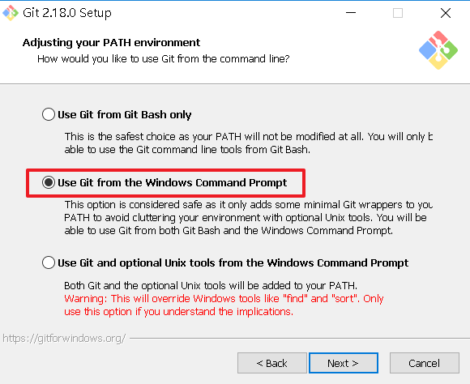
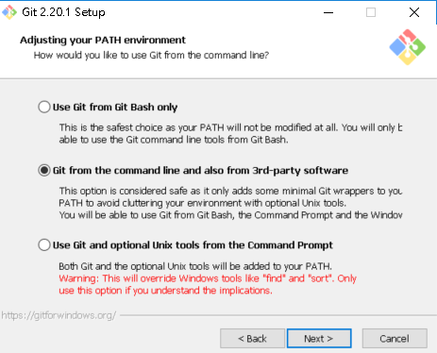
Git：選項改了

Slide 4
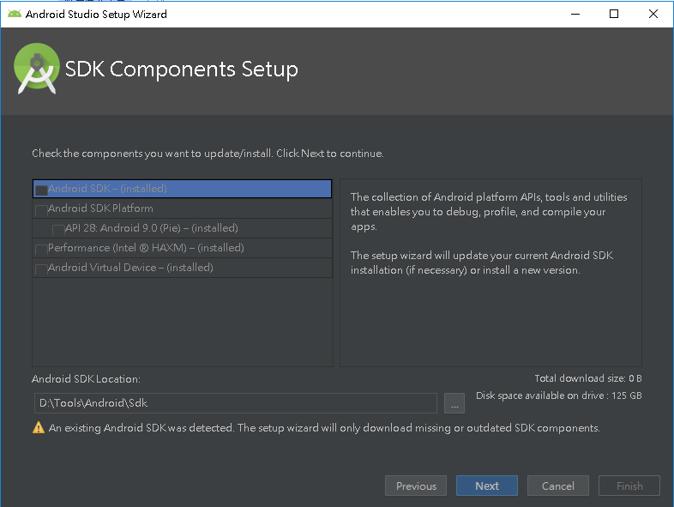

環境變數：ANDROID_HOME
官方建議使用 ANDROID_SDK_ROOT，但是 Android Studio 設定精靈只支援 ANDROID_HOME
https://developer.android.com/studio/command-line/variables

Slide 5
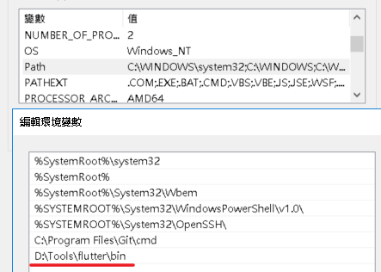
Flutter SDK：指定到 bin 資料夾

Slide 6
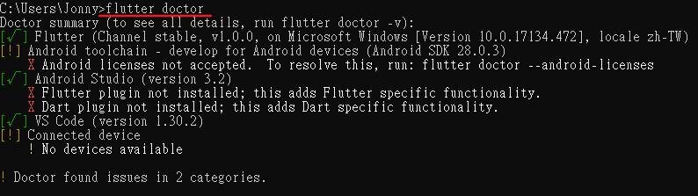
確認開發環境：flutter doctor

Slide 7
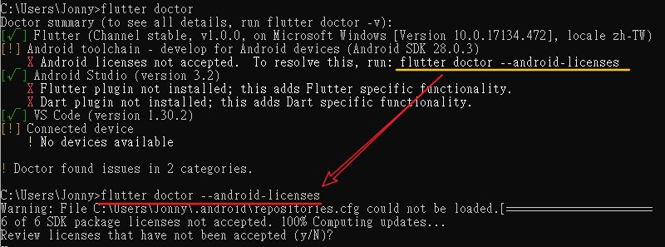
flutter doctor --android-licenses

Slide 8
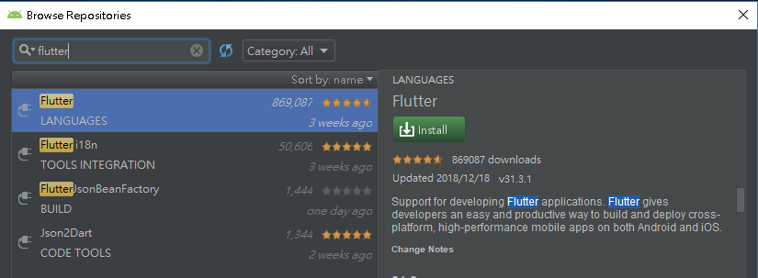
Android Studio：Flutter plugin

Slide 9
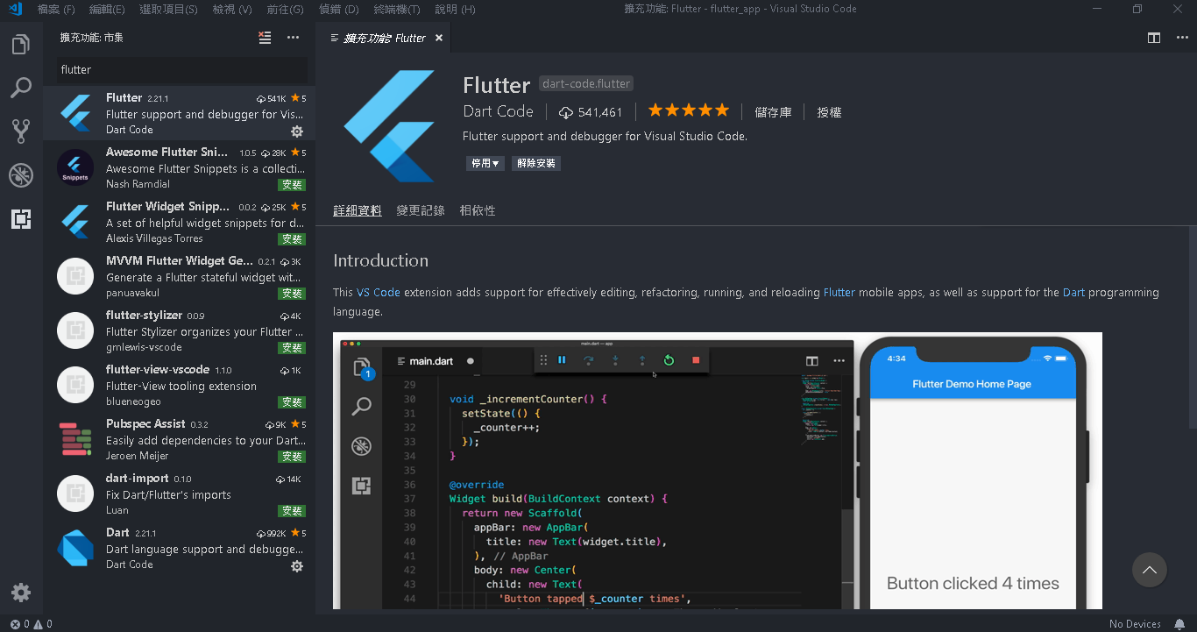
VS Code 擴充功能：Flutter

Slide 10
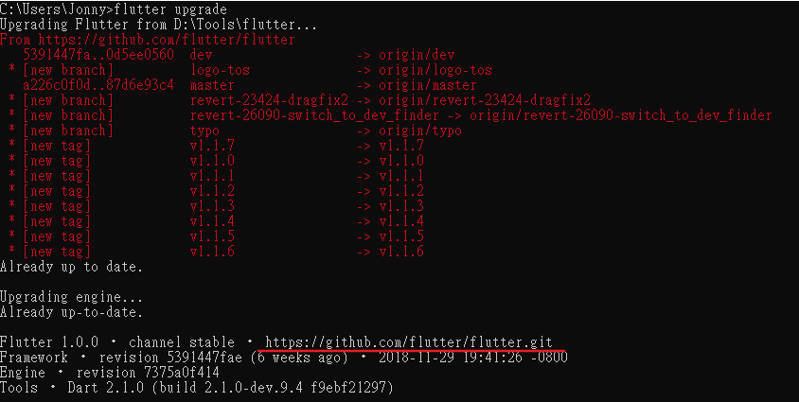
升級 SDK：flutter upgrade
SDK 就放在 GitHub 上，這表示…

Slide 11
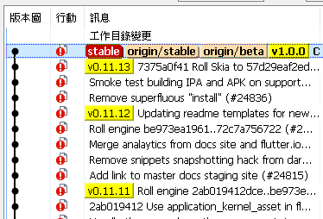
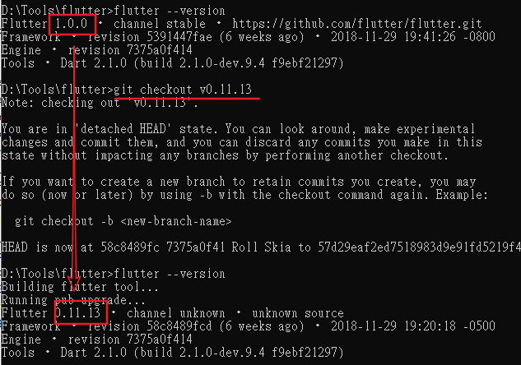
隨時可以切換 SDK 版本 flutter --version
注意：版本號都是 tag

Slide 12
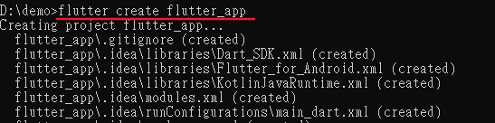
建立專案：flutter create <output directory>

Slide 13
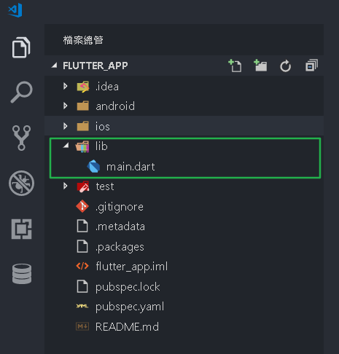
專案結構
lib：主要程式( dart 程式碼)
android：Android 專案資料夾，可以撰寫 JAVA 或是 Kotlin 原生程式碼
ios： iOS 專案資料夾，可以撰寫 Objective-C 或是 Swift 原生程式碼

Slide 14
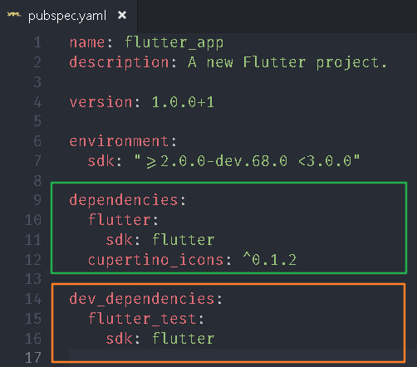
pubspec.yaml：Packages
dependencies：執行環境所使用的套件。
dev_dependencies：開發環境所使用的套件。
善用 Dart Packages
https://pub.dartlang.org/packages
https://www.dartlang.org/tools/pub/pubspec

Slide 15
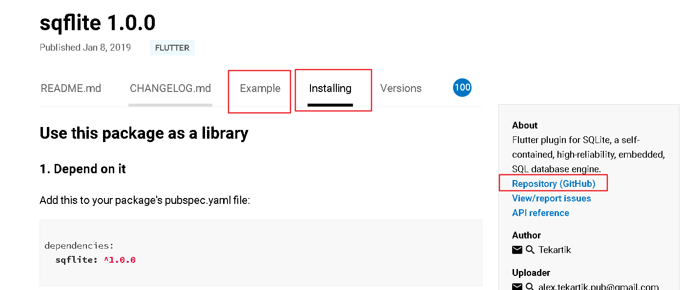
Dependencies：sqflite
Dart Packages 都會有安裝方式、範例、原始碼

Slide 16
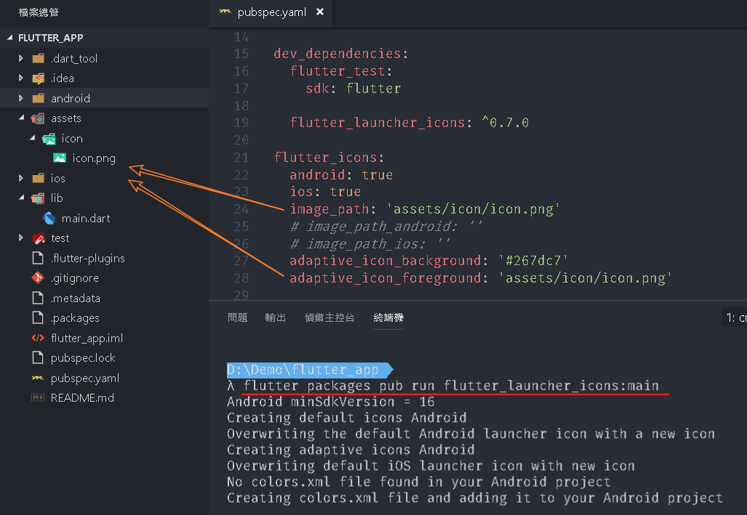
dev_dependencies：flutter_launcher_icons
一道指令完成 Android 與 iOS 所有尺寸的 launcher icons

Slide 17
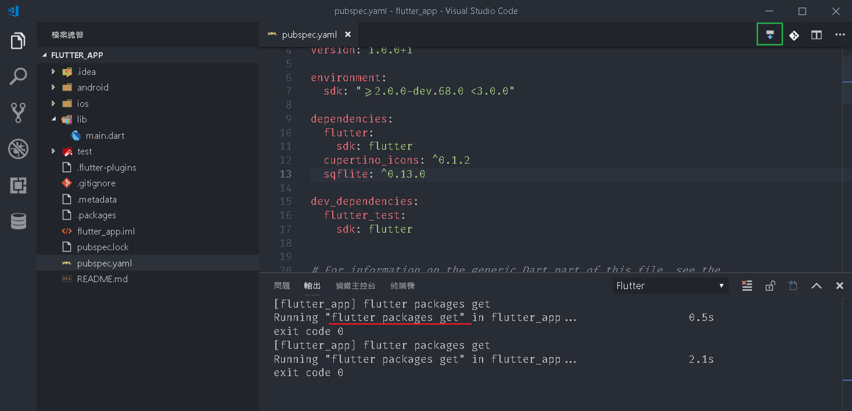
下載 Packages：flutter packages get
VS Code 在儲存 pubspec.yaml 時會自動執行指令

Slide 18
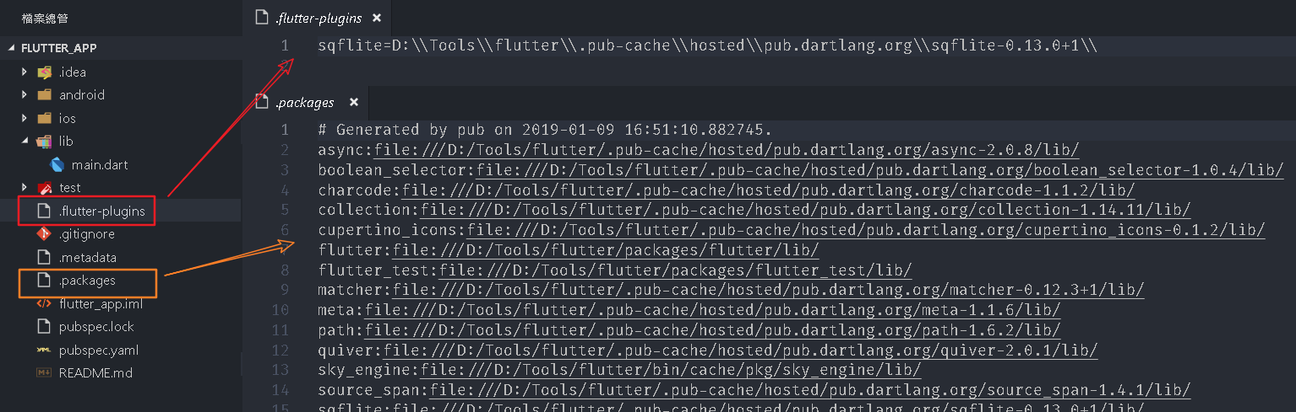
Package 儲存路徑：SDK/.pub-cache

Slide 19
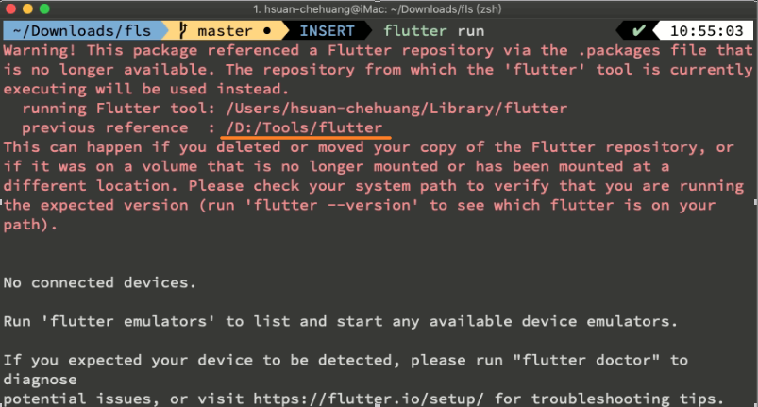
不同電腦 SDK 路徑可能不同

Slide 20
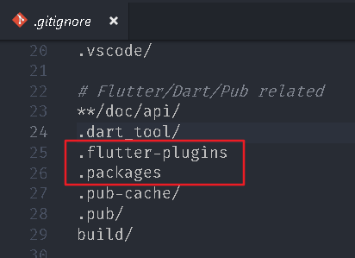
用 Git 版控
刪除 .flutter-plugins、 .packages ，
SDK 執行時會自動重新下載 package。
或是手動執行 flutter packages get。
使用 Git 版控是最好的方法。
延伸問題：如果開發環境沒有網路？

Slide 21
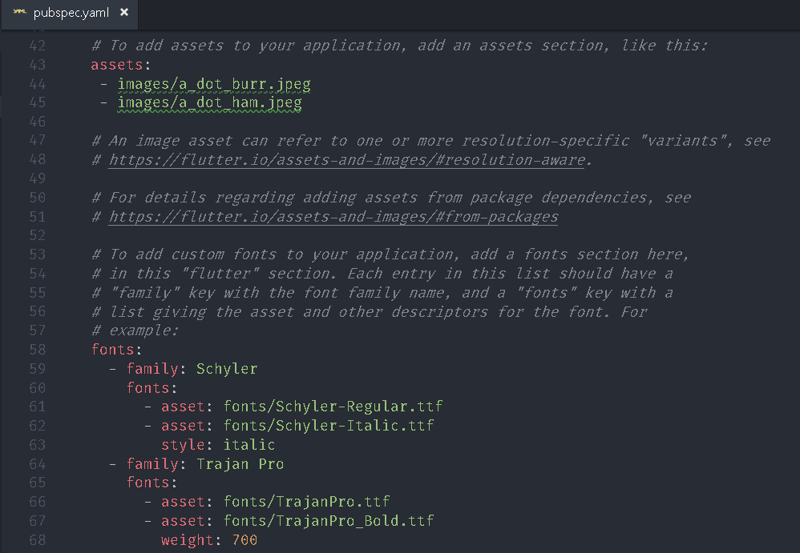
pubspec.yaml：Assets and Images
https://flutter.io/docs/development/ui/assets-and-images

Slide 22
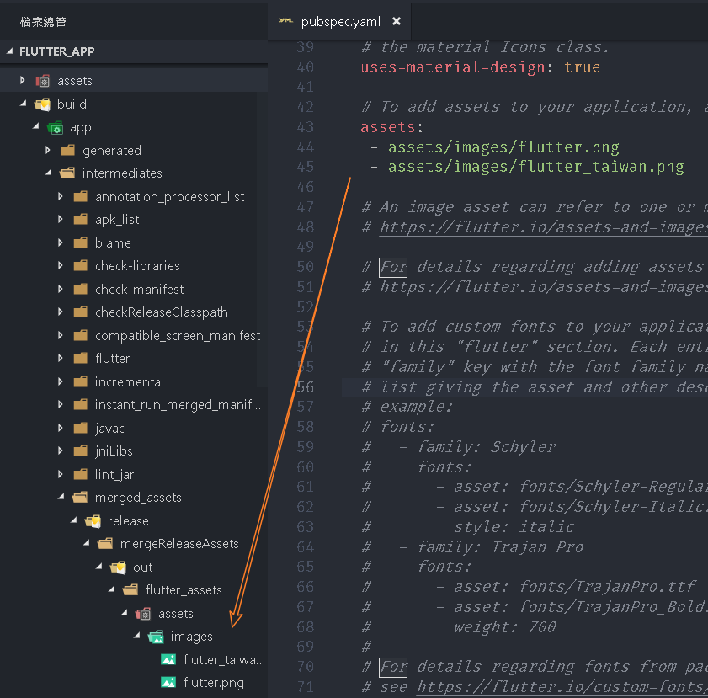
build
變更資源內容後，例如修改圖片，如果發現畫面沒有對應的更新就把 build 資料夾刪除，讓系統重建吧。
SDK 會在 build 暫存資料。

